Slide 1
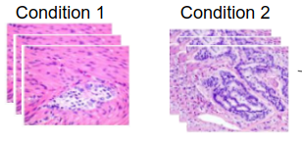
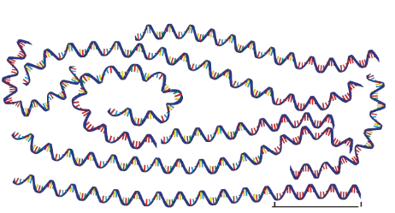
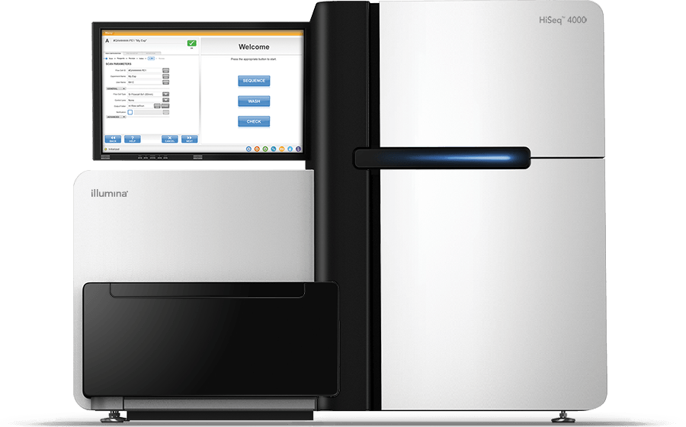
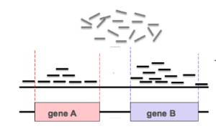

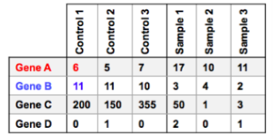
Varias muestras de cada grupo
Se extrae su RNA y se prepara para secuenciar
Al secuenciar → un gran número de lecturas (pequeños fragmentos) proporcional a la cantidad inicial de RNA de cada gen
Cada fragmento, éste se alinea con el genoma de referencia
Se cuenta el número de fragmentos alineados con cada gen: Medidas de su Expresión.
Se prepara una tabla de contajes con
  Una columna por muestra
  Una fila por gen

